Slide 1
ГБОУ города Москвы Гимназия № 1505
«Московская городская педагогическая гимназия-лаборатория»
Интерпретация романа И.С.Тургенева «Отцы и дети» в статьях М.А.Антоновича и Н.Н.Страхова
Руководитель:Храмцова Н.И.
Автор: Находнова Д.А.

Slide 2
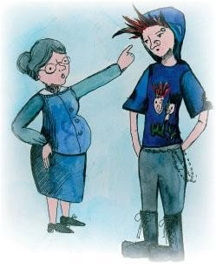
Проблема

Slide 3
Цель
Цель данной работы – интерпретировать смысл романа, исходя и анализа двух статей: статья «Асмодей нашего времени» работа М.А.Антоновича и статья «И.С.Тургенев. Отцы и дети» работа Н.Н.Страхова.

Slide 4
Ход работы и задачи
Шаг 1
Изучение романа И.С.Тургенева «Отцы и дети»
Шаг 2
Анализ критических статей: статья М.И.Антоновича «Асмодей нашего времени» и статья Н.Н.Страхова «И.С.Тургенев. Отцы и дети»
Шаг 3
Соотношение мнений критиков о романе
Составление вывода

Slide 5
Статья М.А. Антоновича «Асмодей нашего времени»
Статья Н.Н.Страхова «И.С. Тургенев. Отцы и дети»

Slide 6
Основные источники
Тургенев И.С. Отцы и дети. М.: Русский вестник,1862
Дополнительная литература
Д.И.Писарев «Базаров». М.:Русское слово,1862
Антонович М.И. Асмодей нашего времени. М.: Современник,1862
Страхов Н.Н. «Отцы и дети» Тургенева. М.: Время,1862.
В.М.Маркович «Человек в романах Тургенева».М.: Ленинград, 1975
Лотман Л. Я. Драматургия И.С.Тургенева. М., 1987

Slide 7
Выводы
Отношение М.А.Антоновича к роману
«Отцы и дети» отрицательное.
Главного героя романа, Евгения Базарова,
критик называет Асмодеем, проводя ана -
логию с произведением В.И.Аскоченского
«Асмодей нашего времени».
Оценка поколений И.С.Тургенева в романе,
по мнению критика, субъективна.
Отношение Н.Н.Страхова к роману
«Отцы и дети» положительное.
Главного героя романа, Евгения
Базарова, критик считает
«непобежденным героем».
Отношение автора к поколениям , по
мнению критика, объективное.
Оба критика считают, что конфликт поколений в романе неизбежен и возникает в результате столкновений воззрений молодого и старого поколения.

